Slide 1
Функциональная грамотность как цель и результат современного образования
Педагогический совет
22.03.2023г.

Slide 2
Функциональная грамотность - понятие без возраста
Детей надо учить тому, что пригодится им, когда они вырастут.
Аристипп (ок. 435-355 до н.э.)
«Функционально грамотный человек — это человек, который способен использовать все постоянно приобретаемые в течение жизни знания, умения и навыки для решения максимально широкого диапазона жизненных задач в различных сферах человеческой деятельности, общения и социальных отношений».
А.А. Леонтьев

Slide 3
Функциональная грамотность
1. общая грамотность;
2. компьютерная грамотность;
3. информационная грамотность;
4. коммуникативная грамотность;
5. грамотность при овладении иностранными языками;
6. бытовая грамотность;
7. грамотность поведения в чрезвычайных ситуациях;
8. общественно-политическая грамотность.

Slide 4
Функциональная грамотность
- это способность человека использовать приобретаемые в течение жизни знания для решения широкого диапазона жизненных задач в различных сферах человеческой деятельности, общения и социальных отношений.

Slide 6
Причины введения понятия «функциональная грамотность» в общее образование
Изменился запрос на результаты общего образования:
приоритетной целью становится формирование умений, связанных с жизнью в условиях динамичных изменений

Slide 7
Федеральный государственный образовательный стандарт
(обновленный, 2021)
В целях обеспечения реализации программы основного общего образования … должны создаваться условия, обеспечивающие возможность…
«формирования функциональной грамотности обучающихся (способности решать учебные задачи и жизненные проблемные ситуации на основе сформированных предметных, метапредметных и универсальных способов деятельности), включающей овладение ключевыми компетенциями, составляющими основу дальнейшего успешного образования и ориентации в мире профессий»

Slide 8
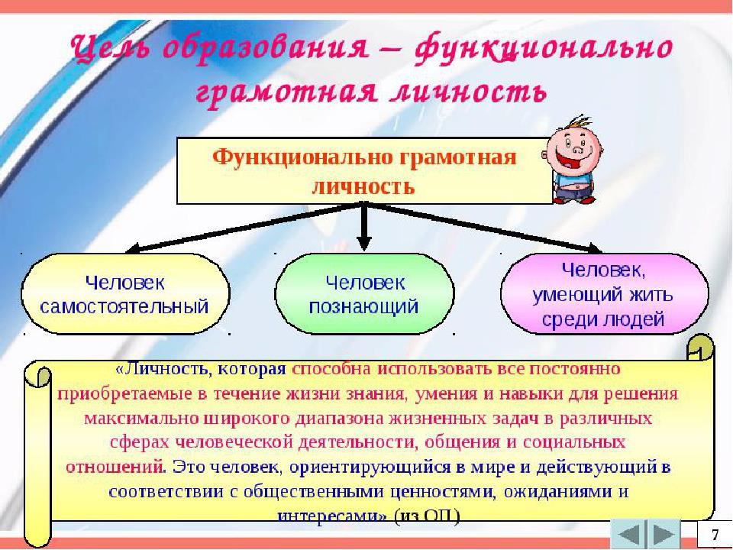

Slide 9
Формирование ФГ на уроках
1 уровень- знание (рассказать, показать. назвать, составить список, выделить);
2 уровень- понимание (определить признаки, сформулировать по другому, описать, объяснить);
3 уровень- использование (применить , проиллюстрировать, решить);

Slide 10
Формирование ФГ на уроках
4 уровень- анализ (проанализировать, проверить, провести эксперимент, организовать, сравнить, выявить различия);
5 уровень- синтез (создать , придумать дизайн, разработать, составить план );
6 уровень- оценка (представить аргументы, защитить точку зрения, доказать, спрогнозировать).

Slide 11
Педагогические технологии
проблемно-диагностическая технология освоения новых знаний;
технология формирования правильной читательской деятельности ;
технология проектной деятельности;
обучение на основе « учебных ситуаций»;
уровневая дифференциация обучения;
информационные и коммуникационные технологии.

